Slide 1
Erfassung non-verbaler Kommunikation zur Bestimmung der Glasgow Coma Scale (GCS)
Hauke Budig
Institut für Robotik und Kognitive Systeme
Universität zu Lübeck

Slide 2
Glasgow Coma Score (GCS)
Non-verbal response
Verbal response
Non-verbal or verbal response
Score | Eye Opening Response | Verbal Response | Motor Response
+6 |  |  | Obeys commands for movement
+5 |  | Oriented | Purposeful movement to painful¹ stimulus
+4 | Spontaneous-open with blinking at baseline | Confused conversation, but able to answer questions | Withdraws in response to pain¹
+3 | To verbal stimuli, command, speech | Inappropriate words | Flexion in response to pain¹ (decorticate posturing)
+2 | To pain¹ only (not applied to face) | Incomprehensible speech | Extension response in response to pain¹ (decerebrate posturing)
+1 | No response | No response | No response
¹ loud noise will be
used as
pain stimulus
Notes:
Zuerst publiziert 1974 von Bryan Jennet und Graham Taesdale
Bewertung des Grades an Bewusstsein eines Patienten
Erkennung möglicher Hirnschäden
Punktesystem über drei Kategorien
Augenöffnung
Verbale Kommunikation
Motorische Reaktion
Max 15 Punkte, min 3 Punkte
Grafik eingefärbt nach verbale oder nonverbale Reaktion
Augenöffnung
+4 spontan durch Erkennen der testenden Person
+3 nach Ansprache
+2 nach Schmerzreiz (z.B. Fingernagel, hier lautes Geräusch)
+1 keine Reaktion
Verbale Reaktion
+5 Antwort auf Frage nach Name, Ort und Monat
+4 Ganze Sätze, aber falsche Antworten
+3 Keine ganzen Sätze
+2 Geräusche, Stöhnen, unverständlich
+1 Keine Reaktion
Motorische Reaktion
+6 nach Aufforderung z.B. Zunge herausstrecken, Hand greifen
Reiz durch Druck auf Trapezmuskel oder Druck auf Nervus Superorbitalis
+5 wenn Patient in Schmerzreiz lokalisiert
+4 zurückziehen, unkontrolliertes Ausweichen
+3 unvollständige Bewegung in Richtung Schmerz
+2 Entgegengesetzte Bewegung (vom Schmerz weg)
+1 keine Reaktion
Klassifikation
< 9 Punkte: schwere Kopfverletzungen / Bewusstseinseinschränkungen
9 – 12: moderate Kopfverletzungen / Bewusstseinseinschränkungen
13 – 15: leichte Kopfverletzungen / Bewusstseinseinschränkungen
Ersetzen von Schmerzreizen evtl. durch lautes Geräusch, birgt aber Probleme mit Bewertung der Schmerzreizlokalisation. Lösung?

Slide 3
Non-verbal assessment Combined face and skeleton tracking algorithms provide measurements
Eye opening response
Eye opening
Face orientation
Verbal response
Mouth opening
Motor response
Hand motion
Notes:
Nicht-verbale Bestimmung mittels Nuitrack
Keypoints an Augen und Mund
Bestimmung von Öffnungswinkeln möglich
Blickrichtung über Gesichtsvektor
Hand und Armbewegungen können getrackt werden

Slide 4
Sensor fusion and semantic classification
Low-Pass Filtering over time
Retrospective classification
Based on expected behavior, look back some time to evaluate
Was the interesting limb even visible beforehand?
Obtain semantic values, e.g.:
Right armed moved
Open mouth
Notes:
Teilweise hohe Varianz bei Ortsbestimmung von Körperteilen
- Unsichere Klassifikationen entfernen, z.B. Stuhlbeine
Springen von Körperteilen mit niedriger Varianz
Macht Filterung über Zeit notwendig
Analytische Betrachtung der Funktion, nicht nur Durchschnittswerte
Skeletterkennung statt Personenerkennung
Skeletterkennung erkennt auch halbverdeckte Personen

Slide 5
Sensor fusion and semantic classification
Limb visible
Command
Check for desired movement

Slide 6
User tracking
In-view tracking
Feeding of user object with measured data of the patient
Event based structure, link to verbal interaction
Starting GCS protocol event when situation is stable
Face tagging
User obtains a persistent face-ID for re-recognition
->Object identifier
Notes:
Erstellen einer objektorientierten, eventbasierten Datenstruktur, die Daten über den/die User sammelt
Darüber werden Bestimmte Klassen an Bewegungen erkannt.
GCS wird gestartet wenn für eine bestimmte Zeit nur ein User erkannt wird
Bereits erkannte Skelette sollen wiedererkannt werden, nachdem sie das Bild verlassen haben
Nuitrack kann theoretisch sechs Menschen in einem Bild tracken
Lösung:
Die User objekte werden anhand der Face-ID eindeutig bestimmt.

Slide 7
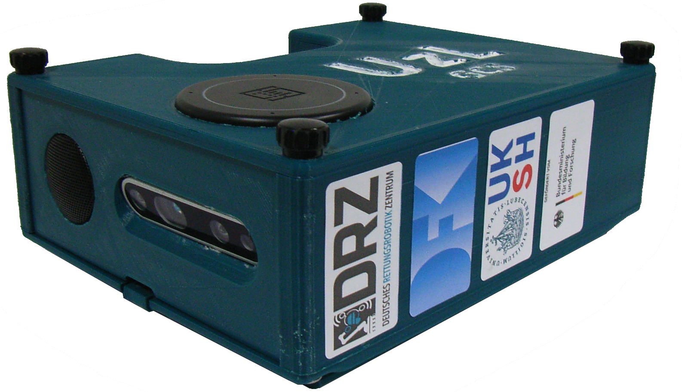
GCS Module
Dedicated module for computing the Glasgow Coma Score (GCS) based on speech recognition and RGB-D image data analysis
Microphone array
Processor | Intel NUC11TNBi7
Thermal Design Power | 28 W
Frequency | 4.70 GHz
Cores / Threads | 4 / 8
Memory Size | 16 GB
Audio co-processor | XMOS XVF-3000
Power / communication | DRZ module slot
Battery backup | 20 min
Speaker
RGB-D camera
Notes:
Ausblick
Schnittstellen definieren
Entwicklung eines modularen Systems zur Bewertung des GCS
Modul nach DRZ-Standard zur Montage auf Rettungsroboter.
Intel Realsense Tiefenkamera
ReSpeaker mit Mikrophonarray
Intel Nuc mit Ubuntu Server 22 LTS zur Datenverarbeitung und Logging
Docker container per VPN Zugang (?)

